Slide 1
Вълнови явления при светлината
Тест за самоподготовка
Ирина Христова и Симона Тодорова

Slide 2

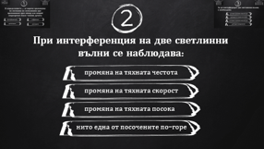
В определението „…. се нарича промяната на посоката на светлината при преминаване през отвор или покрай непрозрачно тяло.“ липсва думата:
1
интерференция
дифракция
пречупване
дисперсия

Slide 4
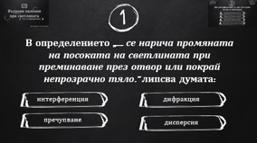

Slide 5
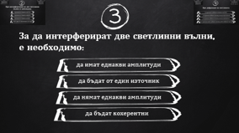
При интерференция на две светлинни вълни се наблюдава:
2
промяна на тяхната честота
промяна на тяхната скорост
промяна на тяхната посока
нито една от посочените по-горе

Slide 8

За да интерферират две светлинни вълни, е необходимо:
3
да имат еднакви амплитуди
да бъдат от един източник
да нямат еднакви амплитуди
да бъдат кохерентни

Slide 11
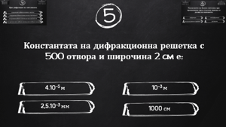
При дифракция на светлината:
4
се променят нейните посока и честота
се променя нейната посока, но не и честотата й
се променя нейната честота, но не и посоката й
не се променя нито нейната посока, нито нейната честота

Slide 14

Константата на дифракционна решетка с 500 отвора и широчина 2 cm е:
5
4.10⁻⁵ м
10⁻³ м
2,5.10⁻³ мм
1000 см

Slide 17

Разлагането на бялата светлина при преминаване през стъклена призма се дължи на явлението:
6
дифракция
интерференция
пълно вътрешно отражение
дисперсия

Slide 20
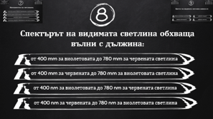
Интензитетът на светлината:
7
е величина, равна на броя на трептенията за единица време
е величина, равна на разстоянието между два гребена на вълната
е явление, свързано с дисперсията
е величина, свързана с пренасяната от светлината енергия

Slide 23

Спектърът на видимата светлина обхваща вълни с дължина:
8
от 400 mm за виолетовата до 780 mm за червената светлина
от 400 mm за червената до 780 mm за виолетовата светлина
от 400 nm за виолетовата до 780 nm за червената светлина
от 400 nm за червената до 780 nm за виолетовата светлина

Slide 26
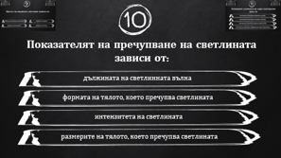
Цветът на видимата светлина зависи от:
9
нейната дължина на вълната
нейната скорост
нейния интензитет
нейната честота

Slide 29
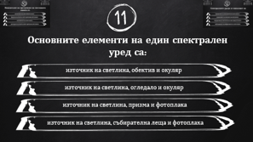
Показателят на пречупване на светлината зависи от:
10
дължината на светлинната вълна
формата на тялото, което пречупва светлината
интензитета на светлината
размерите на тялото, което пречупва светлината

Slide 32

Основните елементи на един спектрален уред са:
11
източник на светлина, обектив и окуляр
източник на светлина, огледало и окуляр
източник на светлина, призма и фотоплака
източник на светлина, събирателна леща и фотоплака

Slide 35

Спектралните уреди се използват за:
12
определяне на интензитета на светлината
определяне на посоката на светлината
определяне на честотата на светлинната вълна
наблюдаване на дифракцията на светлината

Slide 38

Небесната дъга се наблюдава благодарение на:
13
интерференцията на слънчевата светлина в дъждовните капки
зависимостта на показателя на пречупване от честотата на светлинната вълна
дифракцията на слънчевата светлина при преминаване през дъждовните капки
отражението на слънчевата светлина от дъждовните капки

Slide 41

Вълновият характер на светлината се потвърждава от:
14
нейното праволинейно разпространение
явленията пречупване и отражение
явленията интерференция и дифракция
явлението дисперсия

Slide 44
Принципът на Хюйгенс-Френел гласи, че интензитетът на светлината в една точка е резултат от:
15
пречупването на вторичните вълни, излъчени от точките на фронта на вълната в един предишен момент
отражението на вторичните вълни, излъчени от точките на фронта на вълната в един предишен момент
интерференцията на вторичните вълни, излъчени от точките на фронта на вълната в един предишен момент
дифракцията на вторичните вълни, излъчени от точките на фронта на вълната в един предишен момент

Slide 45


Slide 47
Поздравления!
Ти завърши теста!

